Slide 1

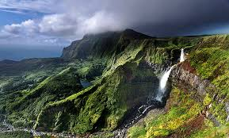
automático
Idílicas Ilhas
(Euclides Cavaco)
Ecos da Poesia
Formatação: Wal

Slide 2
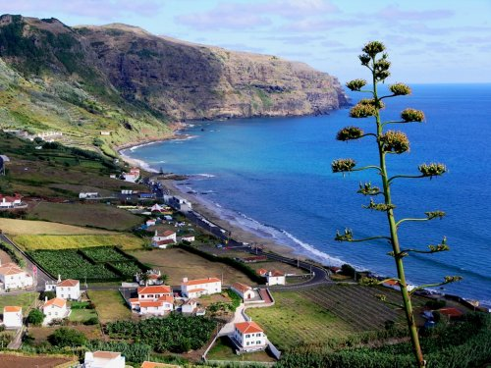
Ecos da Poesia
Formatação: Wal

Slide 3
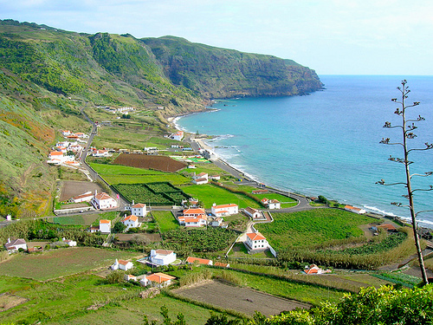
Ecos da Poesia
Formatação: Wal

Slide 4
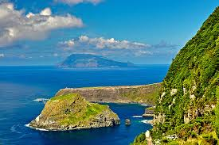
BROTARAM DO MAR SEM FIM
NOVE PRENDADAS FLORES
PARA FORMAR UM JARDIM
AS NOVE ILHAS DOS AÇORES.
Ecos da Poesia
Formatação: Wal

Slide 5
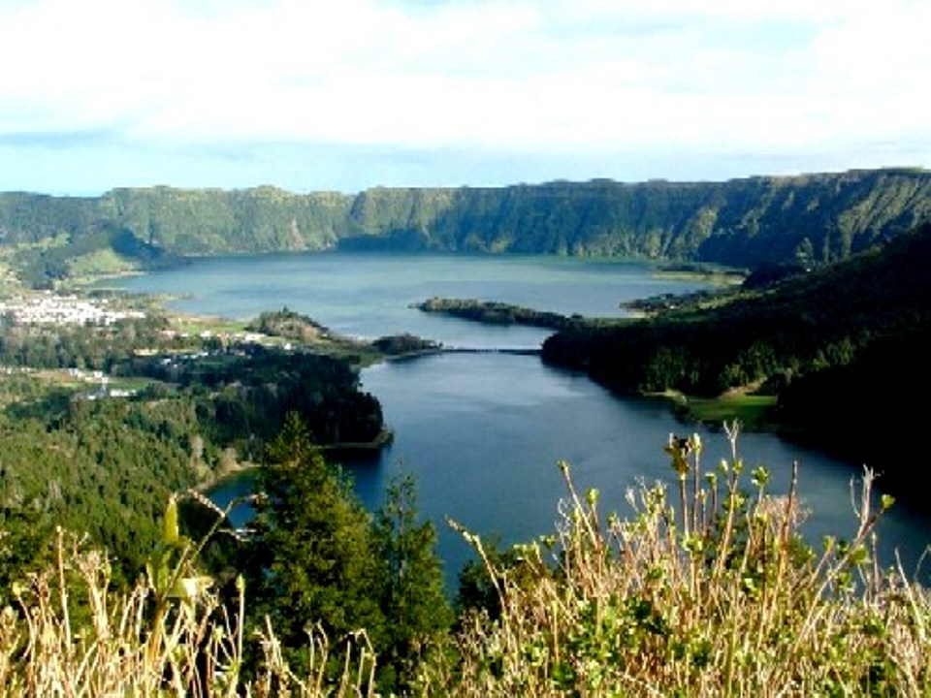
SÃO MIGUEL COM AS HORTÊNCIAS
E POR TER PONTA DELGADA
A QUE CHAMAM ILHA VERDE
MAIS PARECE ILHA ENCANTADA.
Ecos da Poesia
Formatação: Wal

Slide 6
Ecos da Poesia
Formatação: Wal

Slide 7
ILHA DE SANTA MARIA
QUE OCULTA MIL SEGREDOS
ENTRE FLORES E MARESIA
E SOCALCOS COM VINHEDOS.
Ecos da Poesia
Formatação: Wal

Slide 8
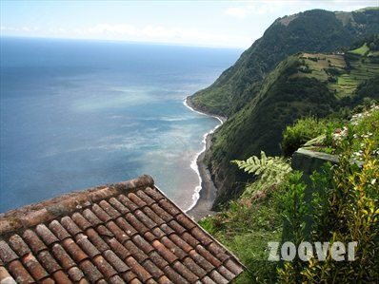
NA GRACIOSA OS MOINHOS
DÃO GRAÇA À ILHA DOURADA
NA TERCEIRA ENTRE APLAUSOS
A LEGENDÁRIA TOURADA...
Ecos da Poesia
Formatação: Wal

Slide 9
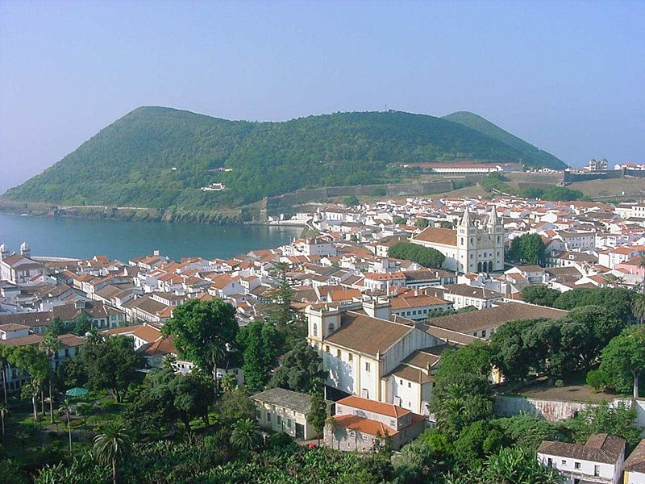
Ecos da Poesia
Formatação: Wal

Slide 10
PICO ILHA DE MISTÉRIO
E SÃO JORGE FASCINANTE
O FAIAL É A ILHA AZUL
FLORES E CORVO MAIS DISTANTES
Ecos da Poesia
Formatação: Wal

Slide 11
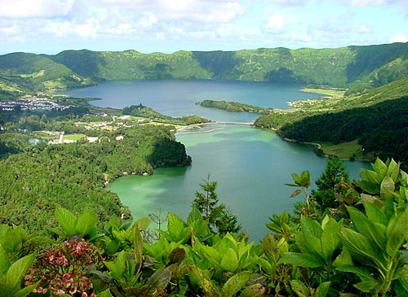
E PORTUGAL SE UFANA
DESTAS AMOROSAS ILHAS
COMO A MÃE FELIZ QUE TEM
AO SEU REDOR NOVE FILHAS!...
Ecos da Poesia
Formatação: Wal

Slide 12
Ecos da Poesia
Formatação: Wal

Slide 13
Ecos da Poesia
Formatação: Wal

Slide 14
E PORTUGAL SE UFANA
DESTAS AMOROSAS ILHAS
COMO A MÃE FELIZ QUE TEM
AO SEU REDOR NOVE FILHAS!...
Ecos da Poesia
Formatação: Wal

Slide 15
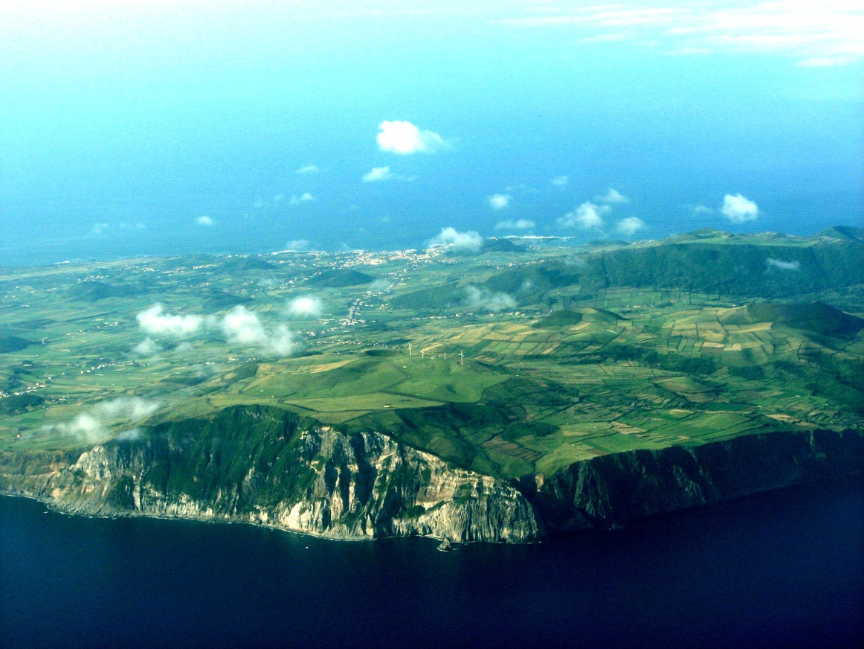
CRÉDITOS
LETRA E MÚSICA DE EUCLIDES CAVACO
(UM POETA PORTUGUÊS NO CANADÁ)
LONDON – CA
INTÉRPRETE: LUCIANA MACHADO
FORMATAÇÃO: WAL
Ecos da Poesia
Formatação: Wal

Slide 16
NÃO RETIRE E NEM ADULTERE OS CRÉDITOS. RESPEITE OS DIREITOS AUTORAIS DO POETA EUCLIDES CAVACO.
Ecos da Poesia
Formatação: Wal

Slide 17
www.sergrasan.com/ecosdapoesia
cavaco@sympatico.ca
Ecos da Poesia
Formatação: Wal

